Slide 1
NEMILIS
Sistema de Gestión de Inventariado Médico
Integrantes:
Ruth Arely Cordero Barranco
Caren Rodríguez Santiago

Slide 2
Índice
01
02
03
Introducción
Problemática
Objetivo General

Slide 3
Introducción
“Nemilis” es un proyecto destinado a la comunidades rurales, esto con base a ayudar a optimizar algunos procesos clínicos mediante el apoyo tecnológico que se quiere brindar.

Slide 4
Problemática
La problemática principal del proyecto es que en las comunidades rurales aún siguen ocupando el lápiz y papel para el registro de los medicamentos, por lo tanto no es muy efectivo ya que hay una probabilidad de que los registros se pierdan o que no se entienda el registro.
La problemática adicional que resolverá el proyecto será que los pacientes(usuarios secundarios) podrán ver el seguimiento de su tratamiento mediante una aplicación móvil, ellos recibirán una notificación o alarma de acuerdo a los horarios que se les asigne para tomar algún medicamento, esto debido a que algunos pacientes se les olvida tomar sus medicamentos a su hora.
Así mismo, se ayudará a los médicos a optimizar el registro en la receta médica y a seguir el tratamiento de algún paciente mediante la aplicación móvil.

Slide 5
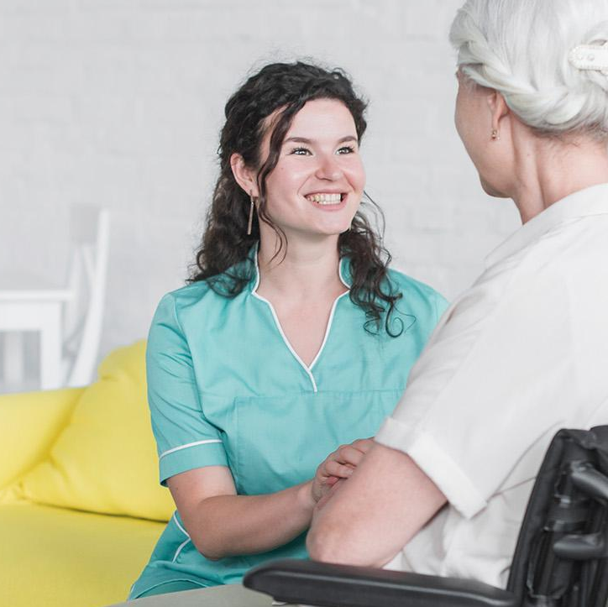
Objetivo del proyecto
El objetivo de este proyecto es optimizar el registro de los medicamentos con un lector de código, así como también lograr que los pacientes mediante una aplicación movíl tengan acceso a su información médica.
Los médicos podrán también obtener una aplicación movíl en la que podrán observar el seguimiento de sus diferentes pacientes, en la misma aplicación podrán registrar un recetario teniendo esta un llenado predeterminado para optimizar el llenado de dicha receta.

Slide 6
Gracias por su atención

